Slide 1
DEPARTAMENTO DE CIENCIAS
ADMINISTRATIVAS Y DE COMERCIO
CARRERA DE INGENIERÍA EN FINANZAS
Y AUDITORÍA CPA
TESIS PREVIO LA OBTENCIÓN DE TÍTULO DE INGENIERA EN FINANZAS Y AUDITORÍA CPA
TEMA: RE – DISEÑO DEL SISTEMA DE CONTROL INTERNO ENFOCADA AL ÁREA DE COMPRAS DE PRODUCTOS AVON ECUADOR S.A. BASADO EN MODELO COSO ERM.
AUTORA: RAMÍREZ TACURI PRISCILA ANDREA
DIRECTOR: ING. RODRIGO GUILLÉN
CODIRECTOR: DR. ANÍBAL ALTAMIRANO
SANGOLQUÍ

Slide 2
Problema
¿El re- diseño del Sistema de control interno para el área de Compras de Avon Ecuador mediante el modelo COSO ERM, tendrá un impacto significativo en la operatividad de la empresa y es económicamente rentable?

Slide 3
Objetivo General
Re- diseñar el Modelo de Sistema de Control Interno que permita mejorar el proceso de compras locales e internacionales cumpliendo con los parámetros establecidos por COSO ERM y que este alineada a los objetivos de la organización.

Slide 4
Objetivos Específicos
Establecer los aspectos generales de la organización, direccionamiento estratégico y el enfoque actual de la empresa.
Determinar la situación actual externa que rodea a la organización y los elementos que influyen en las actividades operativas del negocio.
Establecer el marco teórico sobre el cual se basará el desarrollo del modelo COSO ERM.
Realizar un estudio del área para determinar la situación actual del equipo de compras, mediante la aplicación y desarrollo de las diferentes pruebas para verificar si el departamento ha cumplido con normativa legal vigente.
Diseñar una propuesta de Sistema de Control interno, como guía metodológica, basados en el modelo COSO ERM para una adecuada implementación en el área de acuerdo a la informacion recolectada.

Slide 5
Aspectos Generales de la compañía:
Producción y comercialización de toda clase de cosméticos, comercialización de bisutería y ropa interior.
Capital en Ecuador: $1.130.548,00
Presencia en más de 100 países
Principal accionista: Beauty Products Latin América Holdings
Venta directa

Slide 6
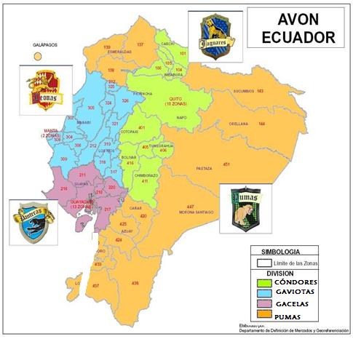
Direccionamiento estratégico:
Junta General de Accionistas
Organigrama estructural Avon Ecuador:
Gerencia General
Asistente de Gerencia General
Gerencia de Marketing
Gerencia Nacional de Ventas
Gerencia de Finanzas
Gerencia de Operaciones o Supply Chain
Gerente de RR.HH.
Gerencia de IT

Slide 7
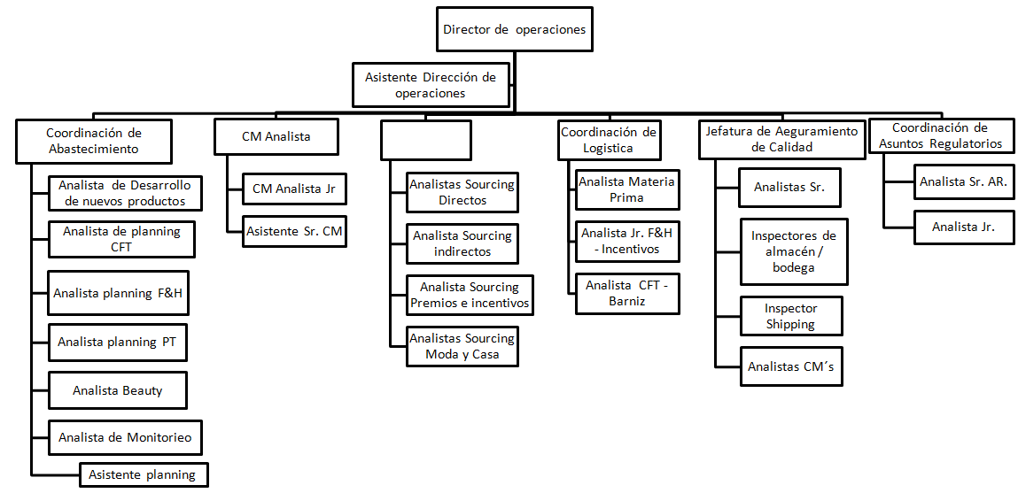
Organigrama del departamento de Supply Chain:

Slide 8
Análisis situacional
Global:

Slide 9
Análisis PEST:
Factores Positivos | Factores con oportunidad de aprovechamiento
Político:
Mayor estabilidad política | Restricciones arancelarias (impacto en importaciones y exportaciones) Influencia en las reformas tributarias Sobretasas arancelarias
Económico:
Nivel de confianza en el consumidor Tipos de interés | Tipos de interés Incremento del gasto público Impuestos Tasas de inflación

Slide 10
Análisis PEST:
Factores Positivos | Factores con oportunidad de aprovechamiento
Social:
Incremento en la tasa poblacional Mejoramiento de la calidad de vida. Niveles de educación Matriz productiva
Tecnológico:
Nuevos gastos de investigación y desarrollo Tecnología móvil (compras digitales) Sistemas de comunicación globales Desarrollo de tecnología | Altos costos de implementación

Slide 11
Análisis PEST:
Factores Positivos | Factores con oportunidad de aprovechamiento
Legal:
Fortalecimiento a la industria local | Reformas y creación de normativas relativas a producción local; Restricciones arancelarias a varias partidas Sobretasas Falta de difusión de información, inconsistencia en reglamentos.

Slide 12
Análisis situacional: 5 Fuerzas de Porter
Competencia en el Sector
Competidores Potenciales
Proveedores
Productos Sustitutos
Clientes
5 FUERZAS DE PORTER
Amenazas de Sustitución
Amenazas de entrada
Poder de Negociación

Slide 13
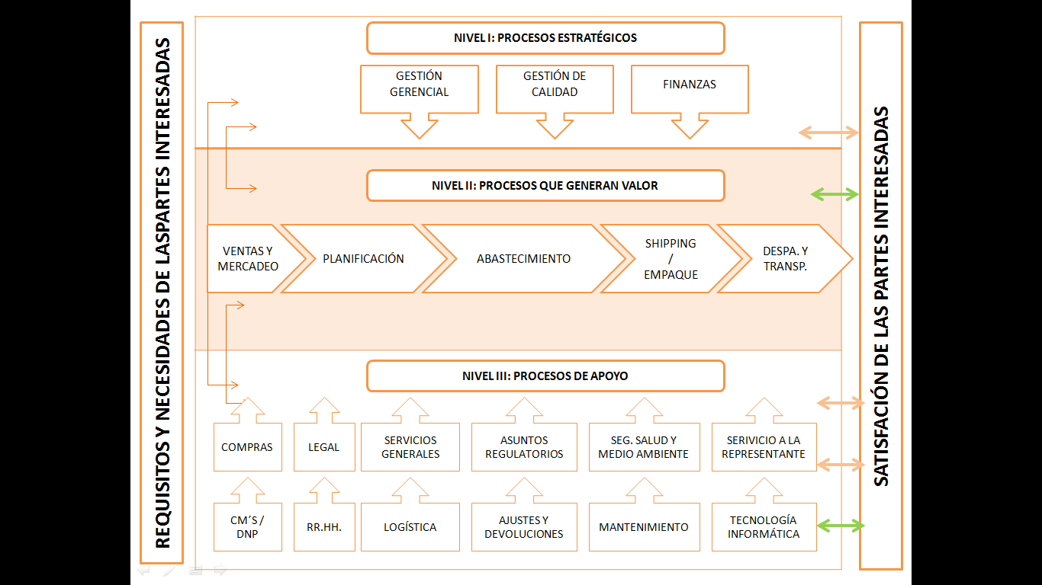
Análisis situacional: Mapa de procesos

Slide 14
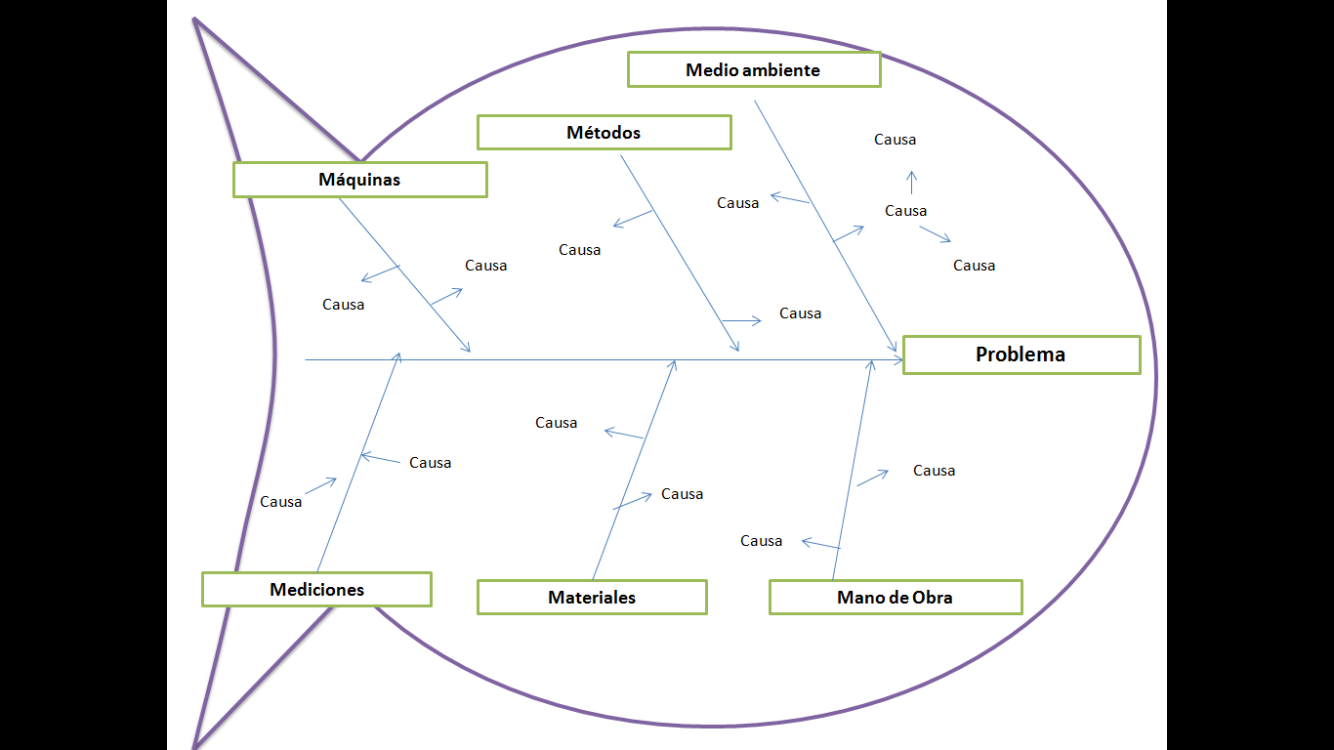
Análisis interna del área:
Matriz SIPOC – Six Sigma
Suppliers
Process
Outputs
Customers
Inputs
Diagrama de Ishikawa

Slide 15
Resultados del análisis de Riesgo inherente:
Componente | Calificación Subjetiva | Calificación Importancia | Factor Ponderación | Calificación Final
Calidad de control interno | 55,55 | 9 | 0,20 | 11,11%
Planificación Estratégica | 44,44 | 8 | 0,18 | 7,90%
Estructura Orgánica | 33,33 | 7 | 0,16 | 5,18%
Formas de operar | 33,33 | 6 | 0,13 | 4,44%
Cumplimiento de disposiciones legales | 33,33 | 5 | 0,11 | 3,70%
Segregación de funciones | 44,44 | 4 | 0,09 | 3,95%
Uso adecuado de TIC´s y comunicación | 22,22 | 3 | 0,07 | 1,48%
Aprovechamiento de Recursos | 11,11 | 2 | 0,04 | 0,49%
Indicadores | 11,11 | 1 | 0,02 | 0,25%
TOTAL |  | 45 | 1,00 | 38,51%
38,51% (Riesgo Bajo- Alto)

Slide 16
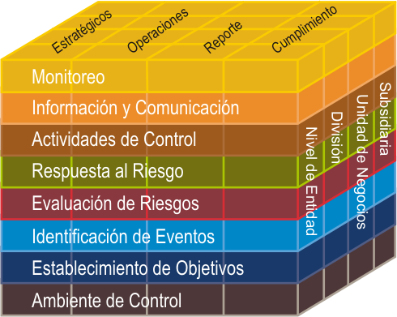
Modelo COSO ERM:

Slide 17
Resultados de control
MATRIZ DE PONDERACIÓN | PONDERACIÓN | CALIFICACIÓN | %
Ambiente de Control | 137 | 81 | 40,89%
Establecimiento de objetivos | 77 | 63 | 18,18%
Identificación de Eventos | 84 | 39 | 53,57%
Evaluación de Riesgos | 95 | 48 | 49,47%
Respuesta al riesgo | 77 | 49 | 36,36%
Actividades de control | 101 | 69 | 31,68%
Información y Comunicación | 86 | 64 | 25,58%
Supervisión y Monitoreo | 96 | 67 | 30,20%
TOTAL | 753 | 480
CALIFICACIÓN TOTAL: | CT = | 480
PONDERACION TOTAL | PT= | 753
NIVEL DE CONFIANZA: NC=CT/PT x 100 | NC= | 63,75%
NIVEL DE RIESGO: RI= 100% - NC% | RI= | 36,25%

Slide 18
Costos de control interno Vs. Gastos por robos, ineficiencias, multas, desperdicios
ELEMENTO | COSTO | CONTROL
Establecimiento de objetivos | $ 6.500,00 | 81,82%
Información y Comunicación | $ 5.800,00 | 74,42%
Supervisión y monitoreo | $ 4.700,00 | 69,79%
Actividades de Control | $ 4.400,00 | 68,32%
Respuesta al Riesgo | $ 4.000,00 | 63,64%
Ambiente de control | $ 3.500,00 | 59,12%
Evaluación de riesgos | $ 2.000,00 | 50,53%
Identificación de eventos | $ 100,00 | 46,43%
ELEMENTO | GASTO | RIESGO
Establecimiento de objetivos | $ 1.950,00 | 18,18%
Información y Comunicación | $ 2.450,00 | 25,58%
Supervisión y monitoreo | $ 2.750,00 | 30,21%
Actividades de Control | $ 2.950,00 | 31,68%
Respuesta al Riesgo | $ 3.580,00 | 36,36%
Ambiente de control | $ 4.150,00 | 40,88%
Evaluación de riesgos | $ 5.500,00 | 49,47%
Identificación de eventos | $ 5.700,00 | 53,57%

Slide 19
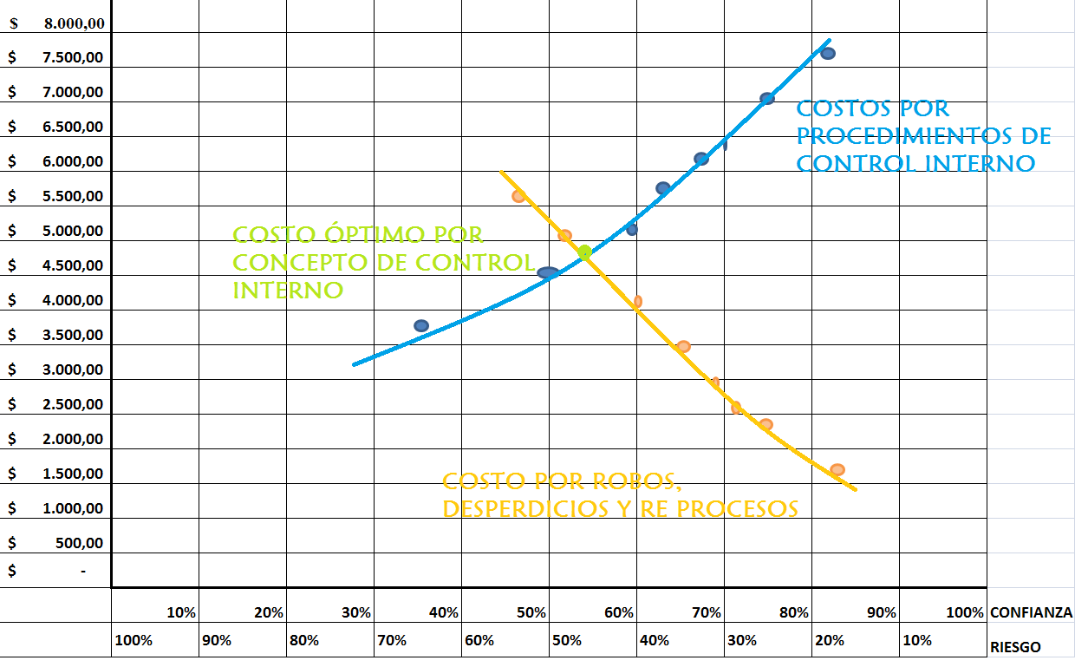
Curva inicial de certeza razonable:

Slide 20
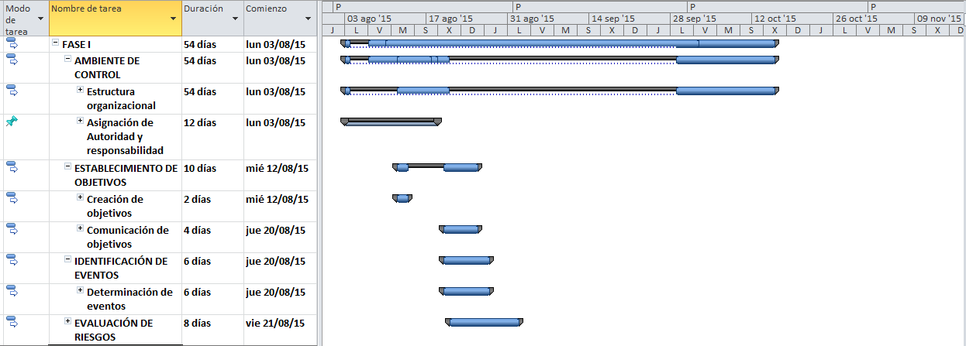
Diagrama de Gantt
Fase I

Slide 21
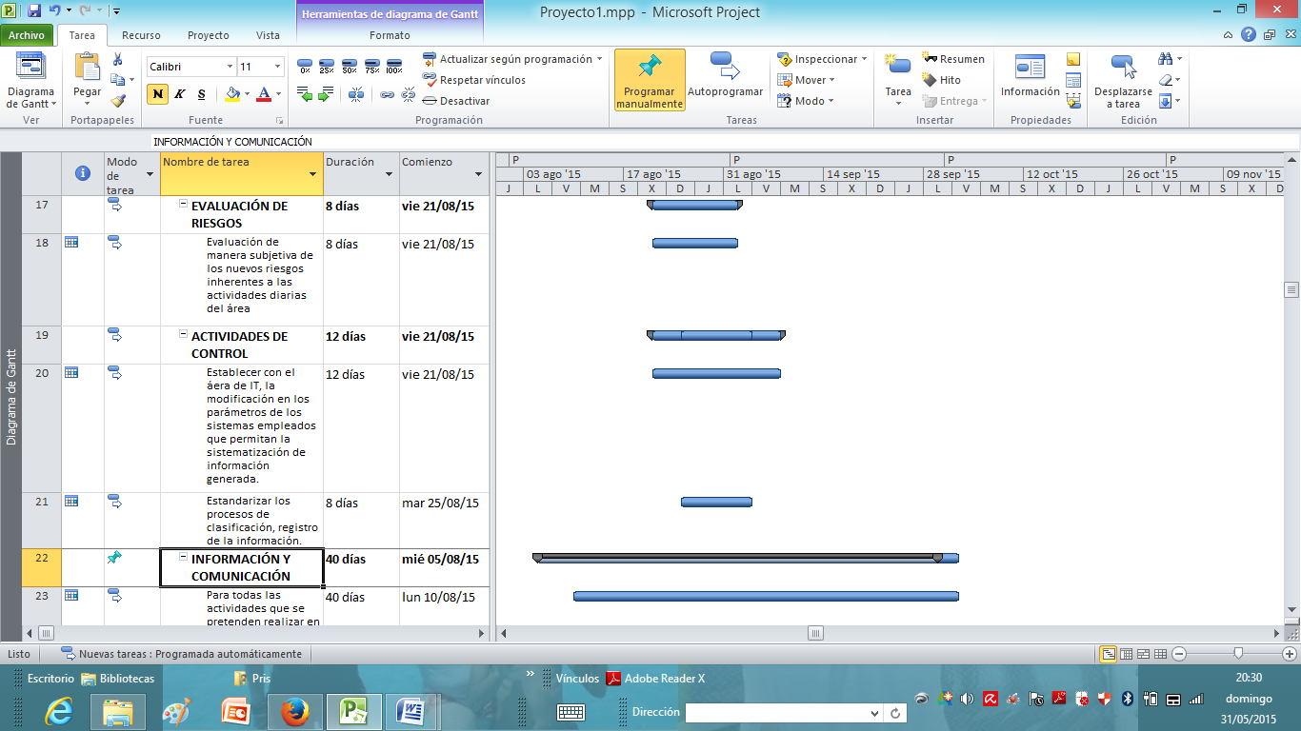

Slide 22
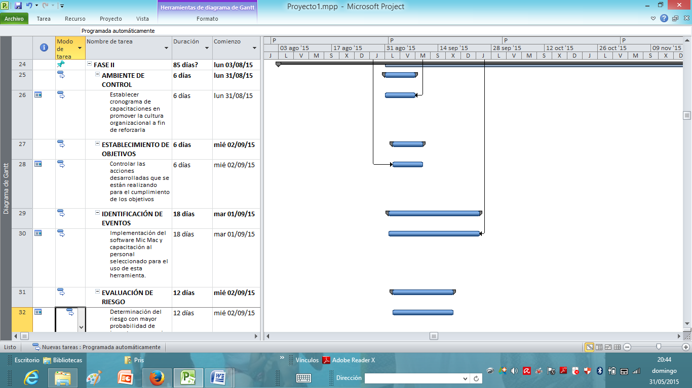
Fase II

Slide 23
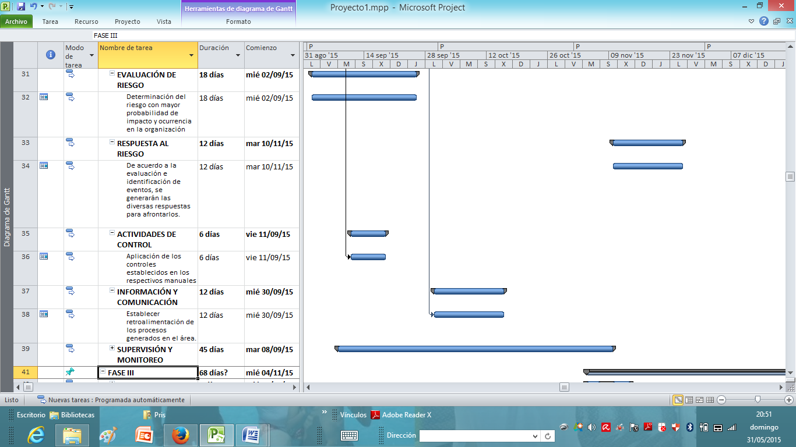

Slide 24
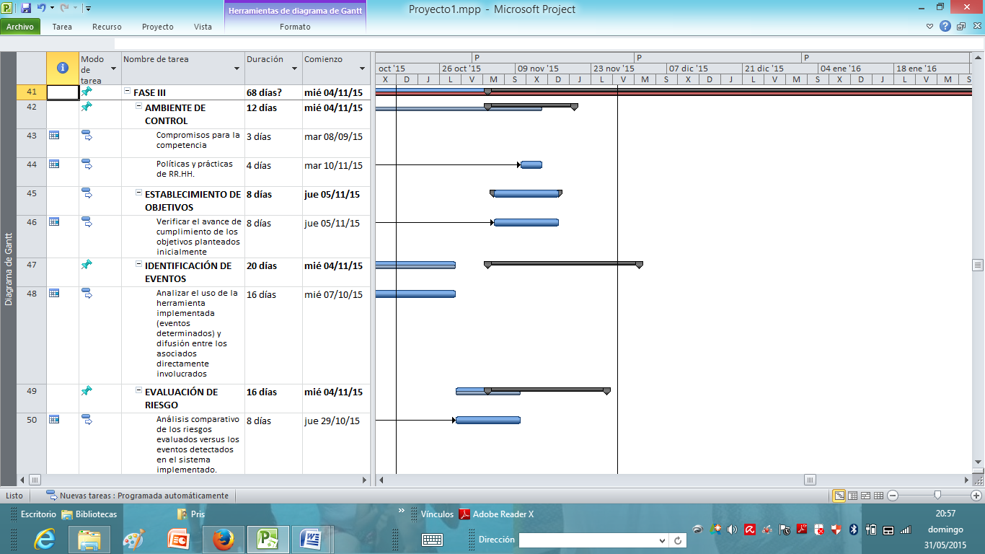
Fase III

Slide 25
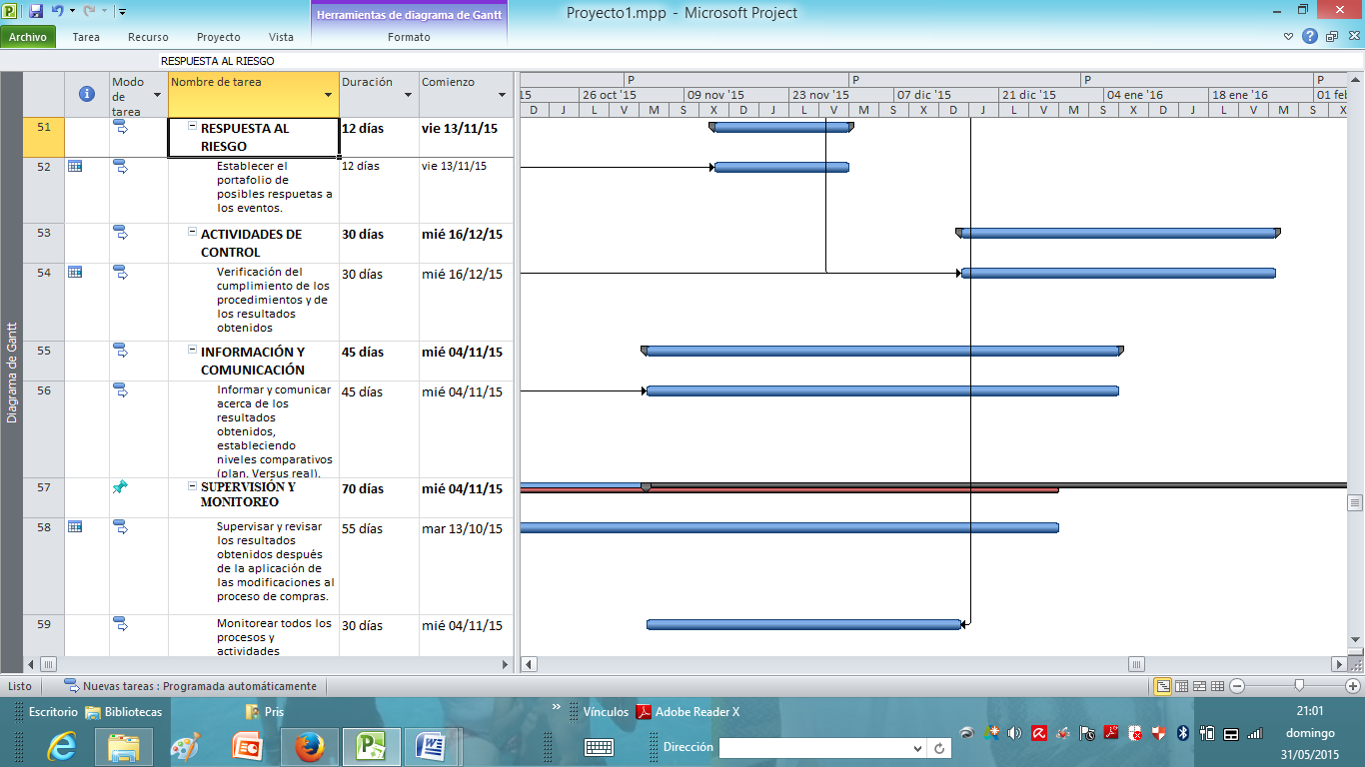

Slide 26
Costos de control interno Vs. Gastos por robos, ineficiencias, multas, desperdicios posterior al re- diseño
ELEMENTO | COSTO | CONTROL
Establecimiento de objetivos | $ 6.000,00 | 91,82%
Información y Comunicación | $ 6.800,00 | 84,42%
Supervisión y monitoreo | $ 8.300,00 | 79,79%
Actividades de Control | $ 10.600,00 | 78,32%
Respuesta al Riesgo | $ 12.000,00 | 73,64%
Ambiente de control | $ 12.500,00 | 69,12%
Evaluación de riesgos | $ 12.600,00 | 60,53%
Identificación de eventos | $ 15.800,00 | 56,43%
ELEMENTO | GASTO | RIESGO
Establecimiento de objetivos | $ 1.250,00 | 8,18%
Información y Comunicación | $ 1.700,00 | 15,58%
Supervisión y monitoreo | $ 1.950,00 | 20,21%
Actividades de Control | $ 2.150,00 | 21,68%
Respuesta al Riesgo | $ 3.800,00 | 26,36%
Ambiente de control | $ 5.600,00 | 30,88%
Evaluación de riesgos | $ 8.100,00 | 39,47%
Identificación de eventos | $ 9.600,00 | 43,57%

Slide 27
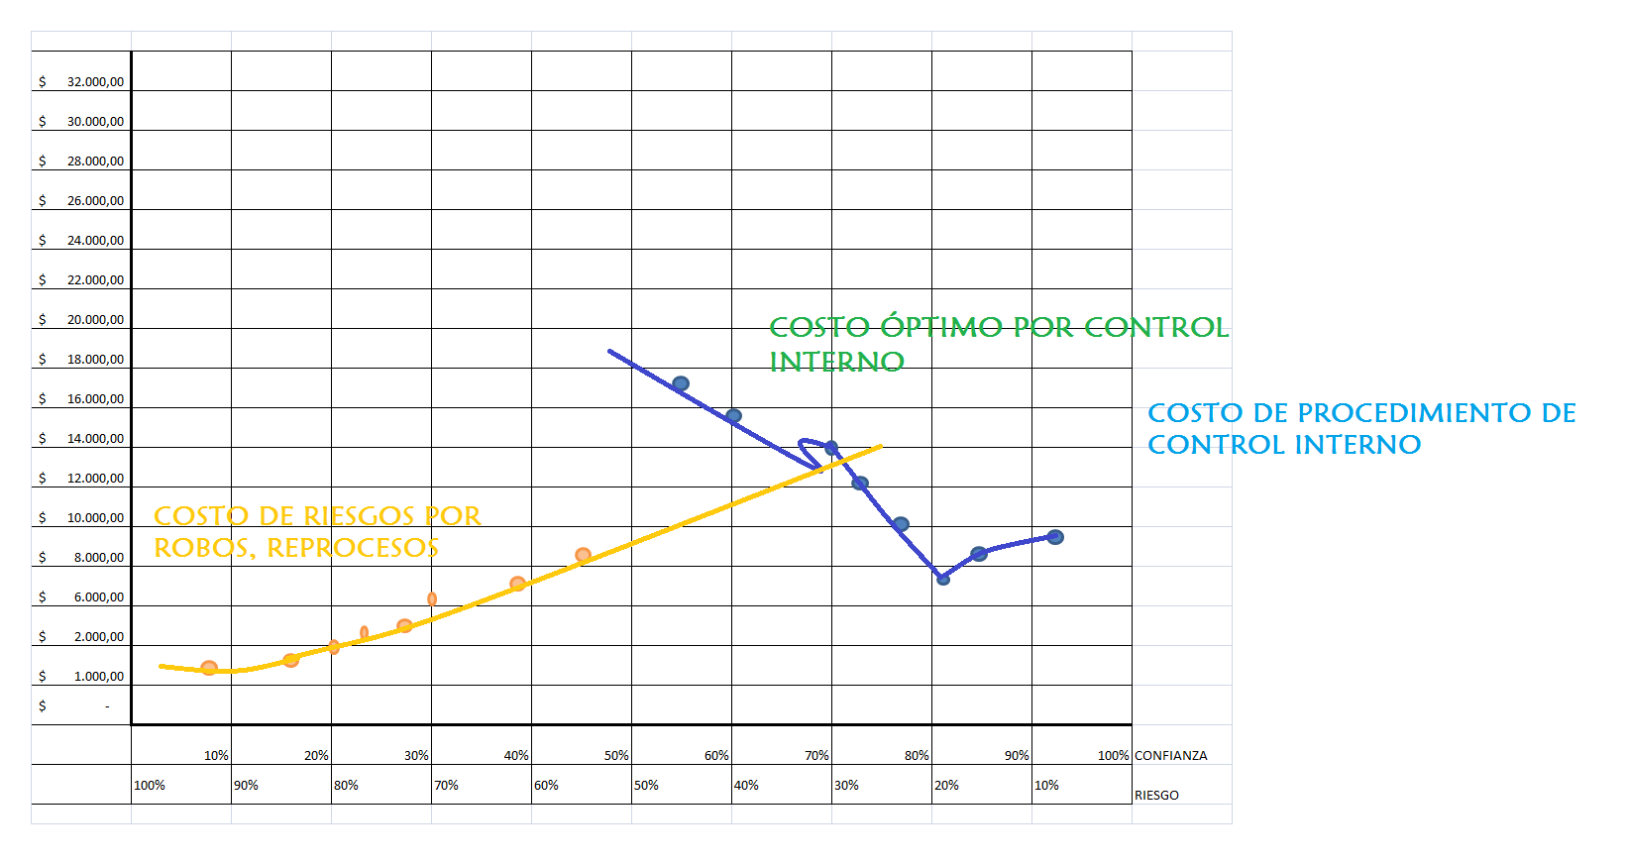
Curva prevista posterior a la aplicación del re- diseño:

Slide 28
Conclusiones
Se ha determinado que existe duplicidad en determinadas actividades que no generan un valor agregado en el segmento del proceso de compras; atribuyéndose a la reestructuración que atraviesa la organizacion como resultado de la política implantada por el gobierno.
La aplicación del modelo COSO ERM, como herramienta administrativa de riesgos y agregador de valor al área de compras de Productos Avon Ecuador, permitió realizar un análisis de los riesgos potenciales existentes dentro de la ejecución de las actividades diarias, así como la identificación de oportunidades de mejora.
Se debe recalcar que dentro de la organización una de las áreas de mayor relevancia es Aseguramiento de Calidad, quienes retroalimentan al proceso de compras; permitiendo validar de manera técnica, específica el proceso de adquisición de los productos, características, niveles de aceptación, etc.
Mediante la aplicación de las diferentes técnicas (Ishikawa, SIPOC y otras) se pudo identificar un mayor número de causas, que originan los problemas y que a su vez permiten establecer los impactos en el desarrollo del proceso; para lo cual el nivel gerencial elabora un plan de acción claramente definido y comunicado a los involucrados.

Slide 29
Recomendaciones
Debe realizarse un levantamiento del proceso de capacitación con el fin de establecer planes especificos de capacitacion orientada cada área, y de esta manera fortalecer actividades y el desempeño.
La organización debe analizar la gestión de los procesos que se realizan y el efecto que genera a las cifras reflejadas en los estados financieros, así como en los indicadores de gestión (eficiencia, eficacia, efectividad, rendimiento), con el fin de que se convierta en herramienta de monitoreo del logro de objetivos de los procesos.
Debido al impulso que se está dando al sector productivo del país, se debe aprovechar esta oportunidad para desarrollar proveedores en relación a materias primas, empaques, plásticos, textiles y aumentar el nivel de producción local mediante la contratación de un recurso humano.
Se sugiere evaluar el manual de funciones de los asociados que cumplen las actividades de compras, con el fin de determinar si las actividades están acordes con el perfil del personal, capacidades físicas, mentales, tiempo de actividades, niveles de responsabilidad.
El presente trabajo puede ayudar administrar de manera correcta las áreas de la empresa, mediante el Modelo COSO ERM, por lo cual se recomienda que la propuesta planteada sea ejecutada en la organización previo la correcta difusión en el comité gerencial de la organización, considerando factores actuales en el que se desarrolle su implementación, adicionalmente se podría evaluar la posibilidad de re diseñar el sistema de control en otras áreas de la empresa.

Slide 30
¡¡Muchas Gracias…!!

